Slide 1


Кубок ТРИЗ Саммита
ТРИЗ-турнир вебинары для экспертов
Москва, 13 января 2022 года
http://triz-summit.ru
Notes:
15 минут

Slide 2
РАЗМИНКА
Выскажите свое мнение. Установка счетчиков тепла в многоквартирных домах – это хорошо или плохо?

Slide 3
Некоторые определения
СИСТЕМА – целое, состоящее из частей или элементов (ПОДСИСТЕМ), обладающее качественно новыми свойствами. Системы могут быть материальными и нематериальными. Любая система является частью НАДСИСТЕМЫ.
СВОЙСТВА – философская категория, выражающая такую сторону системы, которая обуславливает ее различие или общность с другими системами и обнаруживается в ее отношении к ним. Например, все материальные системы имеют свойство нагреваться.
ФУНКЦИИ СИСТЕМ. Субъект функции изменяет параметры объекта функции. Функцию системы определяет НАДСИСТЕМА, она может быть полезной, вредной, нейтральной, дополнительной.
СИСТЕМНЫЙ ОПЕРАТОР, девяти экранная схема, схема талантливого мышления – инструмент ТРИЗ, направленный на системное рассмотрение задачи.

Slide 4
Системный оператор по типу Онтогенеза
Прошлое надсистемы Салон оптики «Счастливый взгляд» |  | Надсистема Рабочий стол |  | Будущее надсистемы Салон оптики
Прошлое системы Проект для изготовления очков по заданным параметрам |  | Система Очки для чтения |  | Будущее системы Очки для чтения с дефектом
Прошлое подсистемы Заготовка оправы Заготовка линз |  | Подсистемы Оправа Линзы Душки Носоупор |  | Будущее подсистем Из оправы выпал гвоздик Линзы с потертостями Душка не фиксирована Носоупор ослаб

Slide 5
Системный оператор по типу Филогенеза
Прошлое надсистемы Индивидуальные предметы для коррекции зрения |  | Надсистема Индивидуальные оптические приборы для коррекции зрения |  | Будущее надсистемы Индивидуальные устройства для коррекции зрения (устраняющие неудобства носки очков)
Прошлое системы Полированные кристаллы или куски стекла |  | Система Очки для чтения |  | Будущее системы Пленка (очень тонкая линза, возможно жидкость) для чтения
Прошлое подсистемы протолинзы |  | Подсистемы Оправа Линзы Душки Носоупор |  | Будущее подсистем Полимер в качестве корректирующей линзы

Slide 6
Задание по системному оператору
1. Выберите объект (лучше выбрать что-то простое, хорошо Вам знакомое, для начала неживой, материальный объект, например, карандаш, сумка, скамейка, ножницы и т.д.). Заполните системный оператор для выбранного объекта – конкретной системы (онтогенез).
Поясните какие способы переходов Вы использовали.
Прошлое надсистемы |  | Надсистема |  | Будущее надсистемы
Прошлое системы |  | Система |  | Будущее системы
Прошлое подсистемы |  | Подсистемы |  | Будущее подсистем

Slide 7
Задание по системному оператору
2. Выберите объект (лучше выбрать что-то простое, хорошо Вам знакомое, для начала неживой, материальный объект, например, карандаш, сумка, скамейка, ножницы и т.д.). Заполните системный оператор для выбранного объекта – класса объектов (филогенез).
Поясните какие способы переходов Вы использовали.
Прошлое надсистемы |  | Надсистема |  | Будущее надсистемы
Прошлое системы |  | Система |  | Будущее системы
Прошлое подсистемы |  | Подсистемы |  | Будущее подсистем

Slide 8

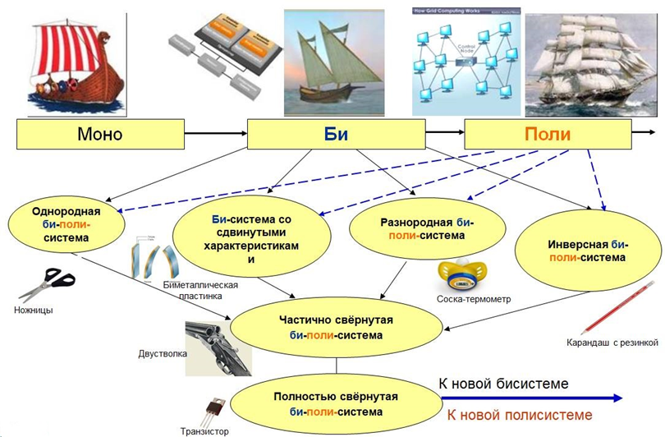
Линия МОНО – БИ – ПОЛИ - свертывание

Slide 9
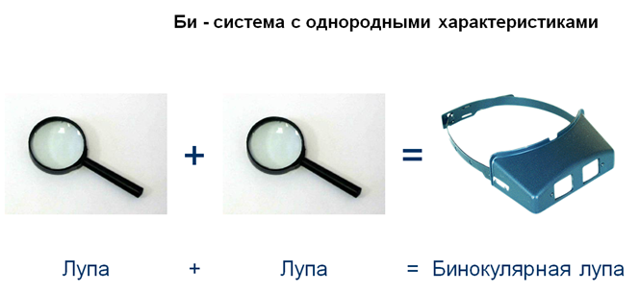
Пример: Бинокулярная лупа

Slide 10
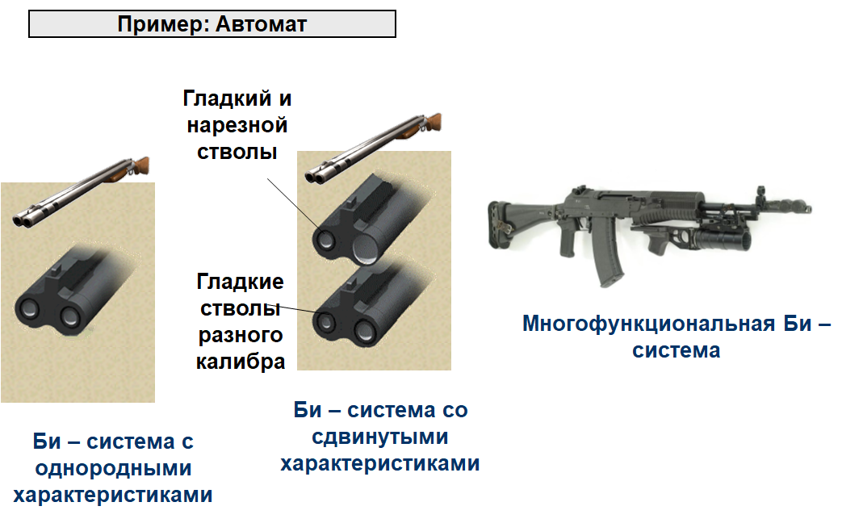
Пример: автомат

Slide 11
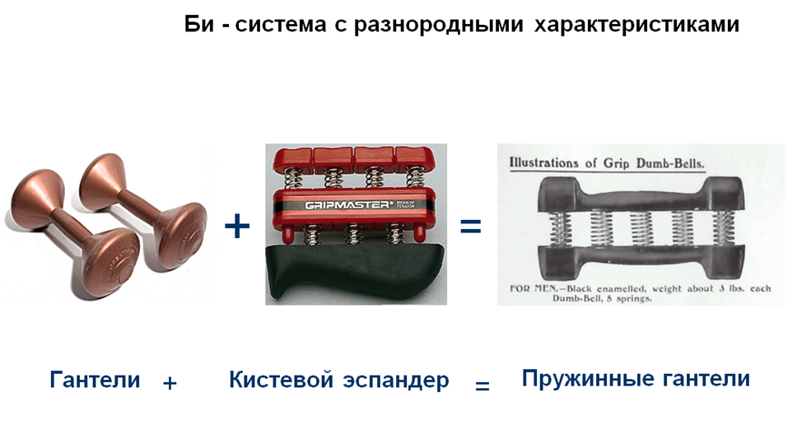
Пример: Гантели

Slide 12
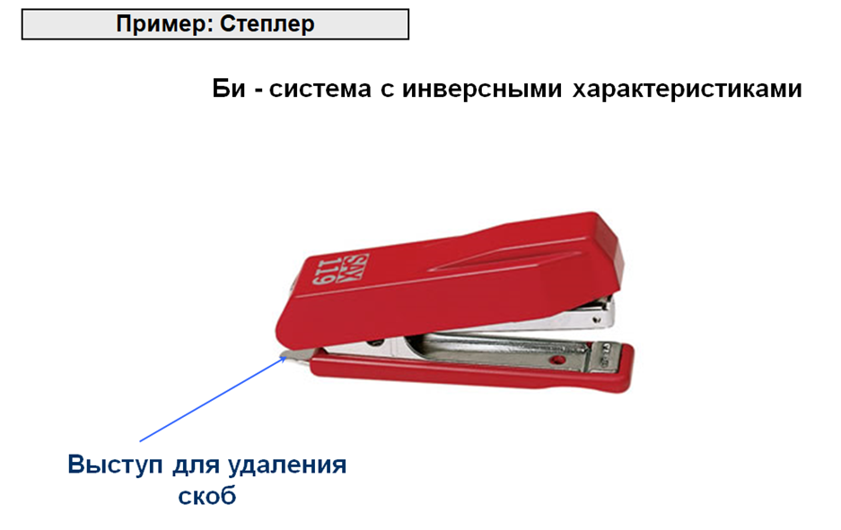
Пример: степлер

Slide 13
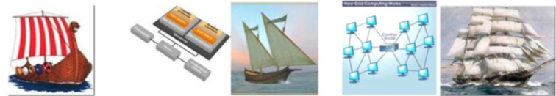



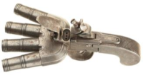

Линия Моно-Би-Поли-свертывание
свертывание
свертывание

Slide 14
Правила свертывания
Свертывание – это один из инструментов повышения идеальности систем: затраты и вредные функции снижаются, а функциональность сохраняется или повышается.
В ТРИЗ разработаны правила свертывания (удаления) элементов системы.
Правило 1. Элемент можно удалить, если нет объекта функции.
Правило 2. Элемент можно удалить, если функцию выполняет сам объект функции.
Правило 3. Элемент можно удалить, если функцию выполняют оставшиеся элементы системы.

Slide 15
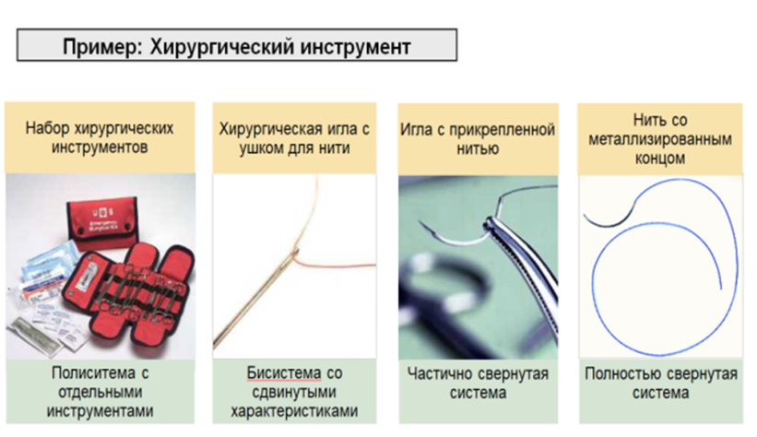
Свертывание

Slide 16
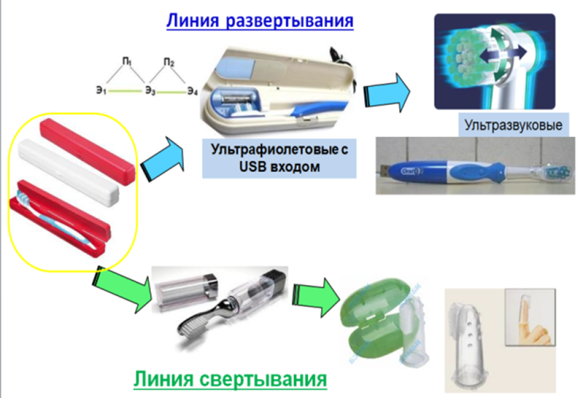
Свертывание и Развертывание

Slide 17


Notes:
17

